Slide 1
МКДОУ «Марковский детский сад»
Конкурс: «Наша дошкольная жизнь»
Номинация: «Растем здоровыми»
Тема: «Условия и предметно – развивающая среда в методах оздоровления детей раннего возраста»
Калугина Галина Михайловна
воспитатель 1 категории,
Вахтина Марина Дмитриевна
воспитатель

Slide 2
Развитие ребенка возможно только в процессе общения со взрослыми, который вводит его в окружающий мир, мир предметов, явлений , чувств.
Актуальность:

Slide 3
Цели:
Укрепления здоровья детей, как физического, так и психического;
Создать в группе такую предметно – игровую среду, которая служит пространством развития и оздоровления детей.

Slide 4
Показатели развития:
1- интенсивный темп физического развития;
2- сенсомоторная чувствительность;
3- подражательность и ситуативность;
4- повышенная эмоциональность;
5- стремление к самостоятельности и становление у ребенка своего «я».

Slide 5
Принцип предметно – игровых зон:
1. Принцип активного движения, позволяющий детям совершенствовать и обогащать двигательный опыт.
2. Принцип разнообразия предметов и предметной деятельности, позволяющий ребенку развивать сенсомоторную чувствительность.
3. Принцип общения «глаза в глаза», позволяющий установлению близкого доверительного контакта.
4. Принцип безопасности и стабильности предметного пространства, снимающий с ребенка эмоциональную напряженность.
5. Принцип поощрения самостоятельности и накопления опыта предметно-игровой деятельности.

Slide 6
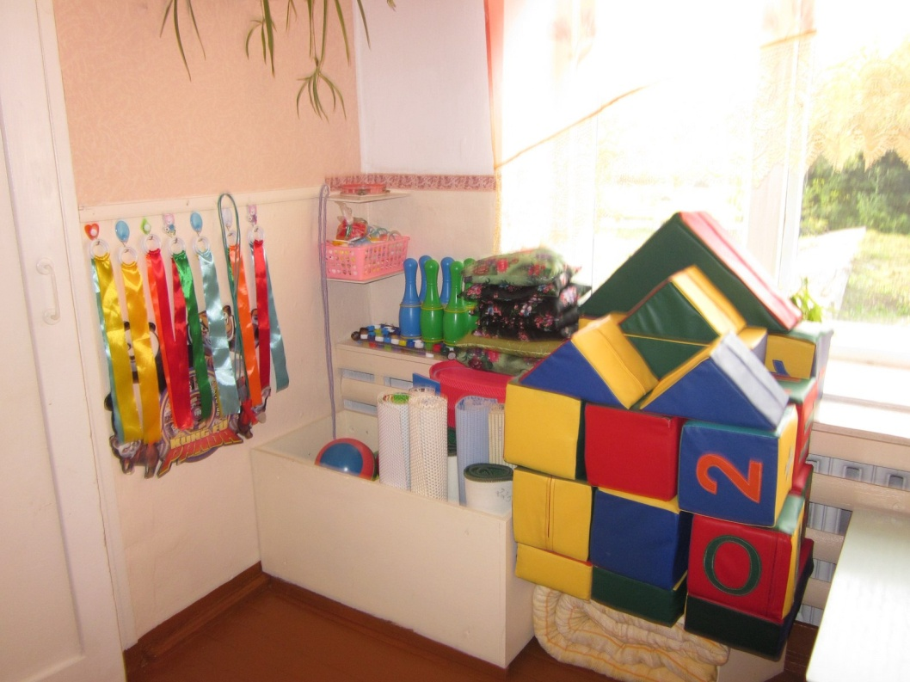
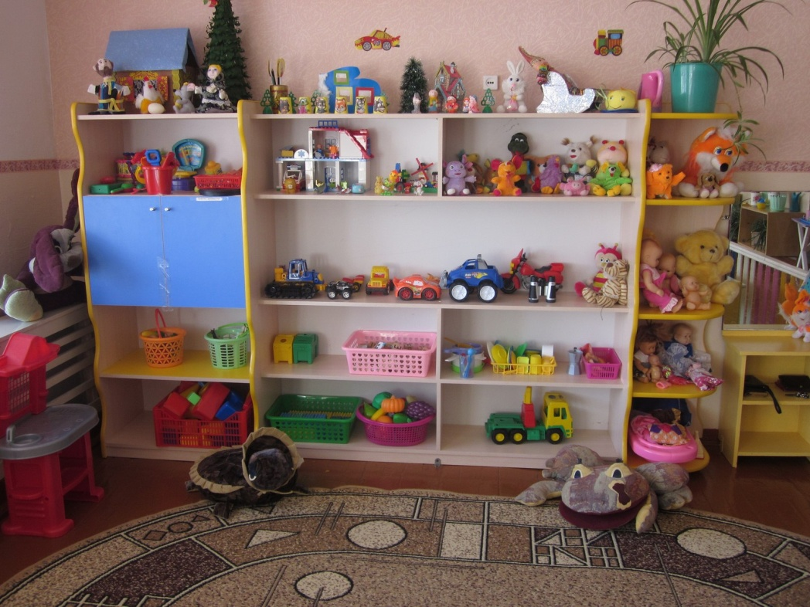
Исходя из принципов организации предметно – игровой среды в группе раннего возраста как пространства оздоровления детей, большое внимание уделяется физкультурному оборудованию и пособиям, предназначенным для физического развития маленьких детей.

Slide 7
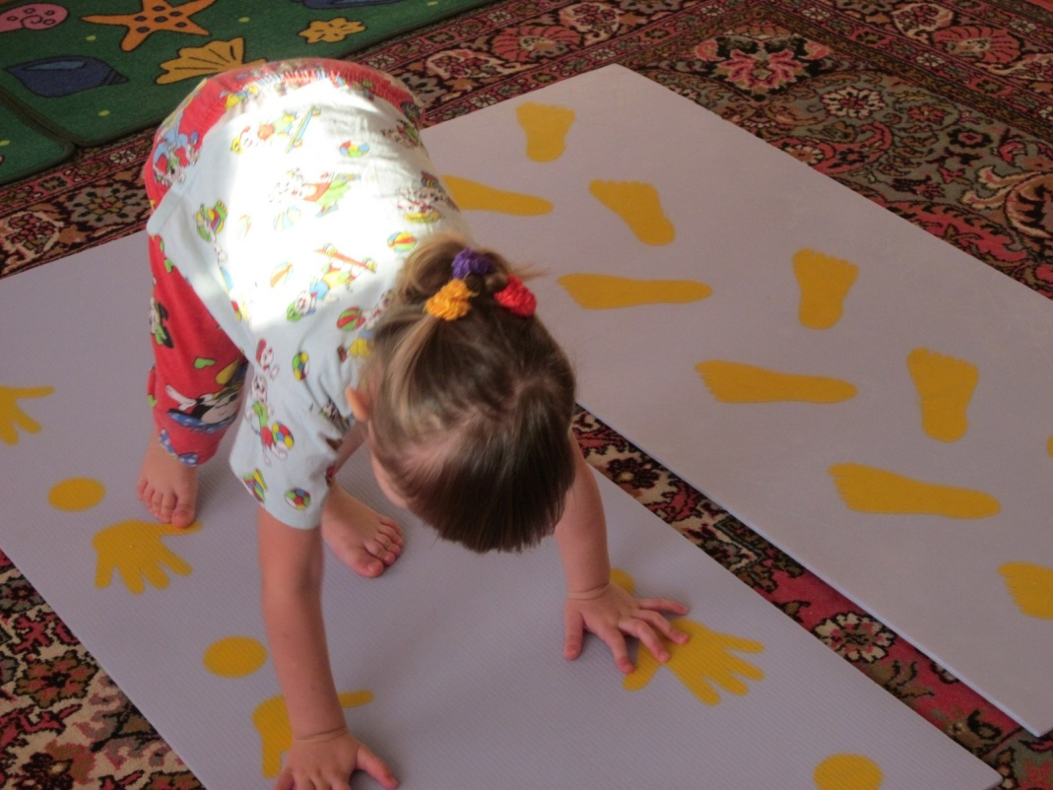
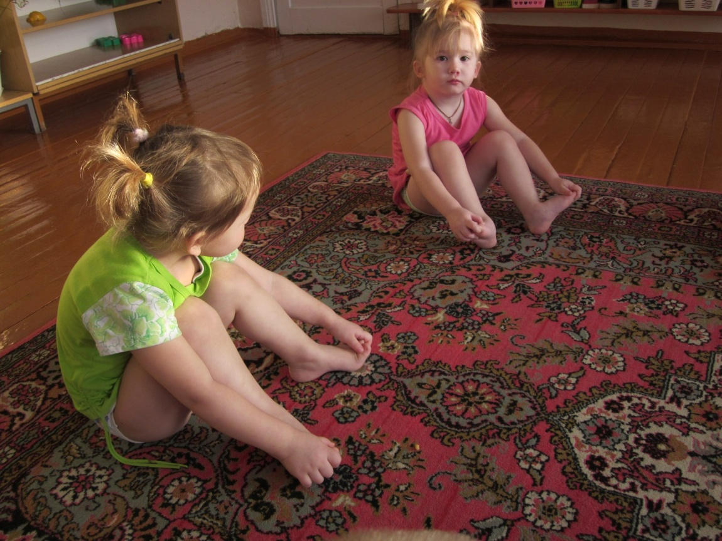
По дорожкам в лес пойдем И здоровье там найдем! Все дорожки не простые, А волшебные такие! Расслабляйтесь все сейчас, Вместе делаем массаж.

Slide 8
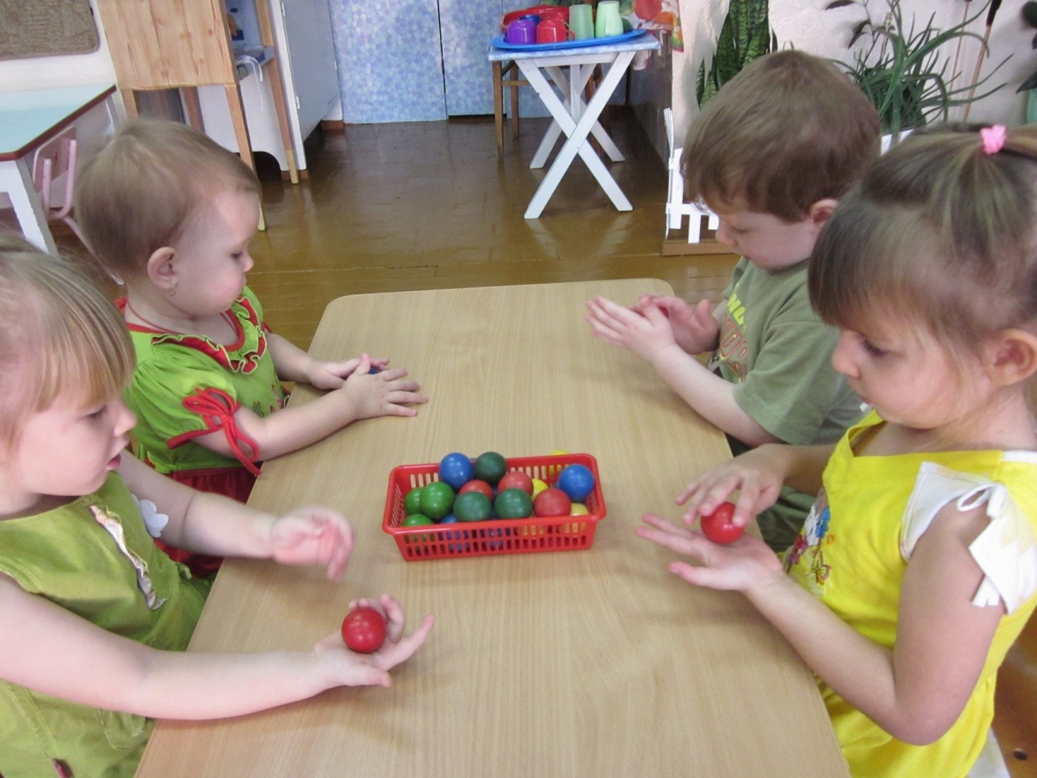
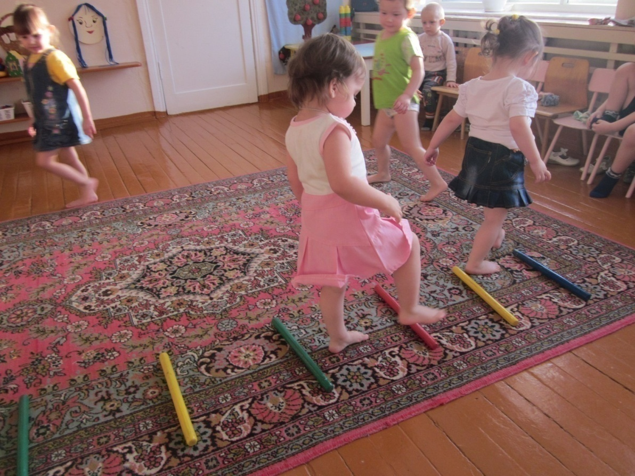
Массажируем ручки и ножки Хорошим средством укрепления сводов стопы и ее связок, является хождение босиком

Slide 9
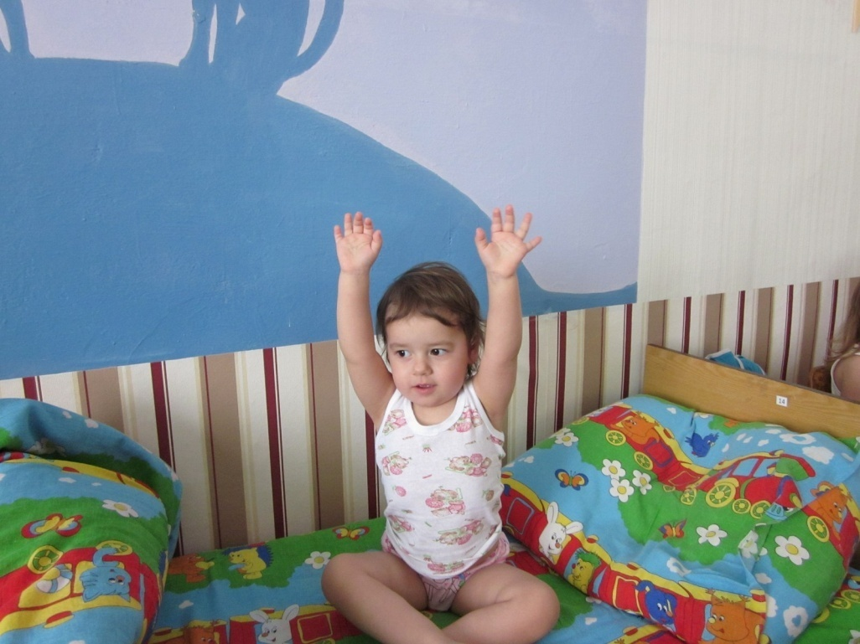
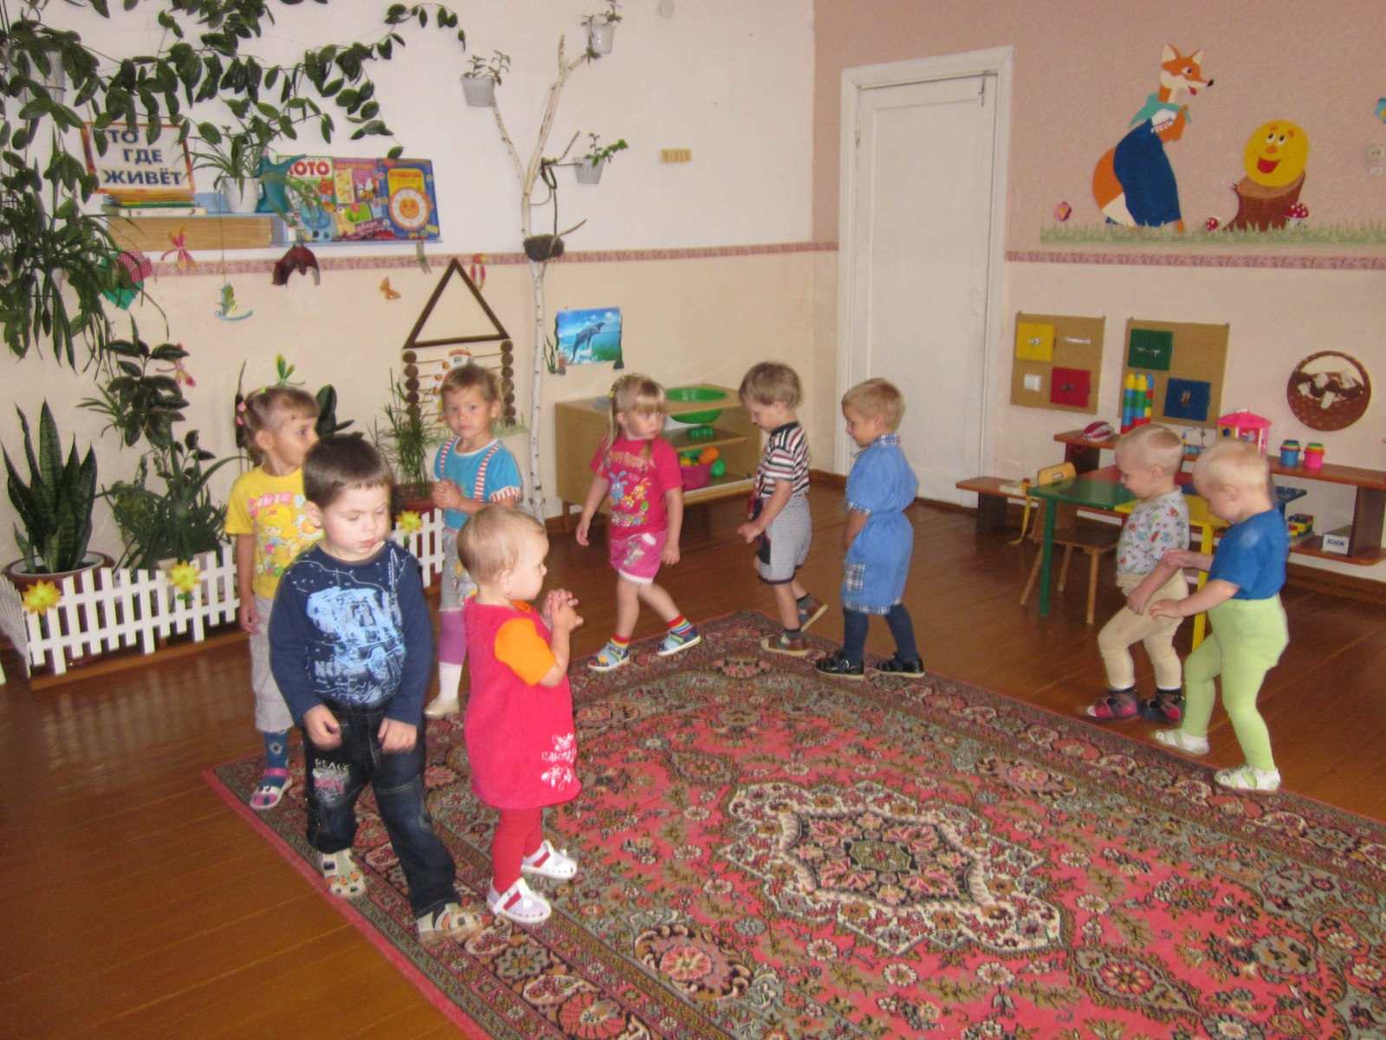
«Солнышко проснулось, улыбнулось, потянулось!» Если с мячиком зарядка Со здоровьем все в порядке.

Slide 10
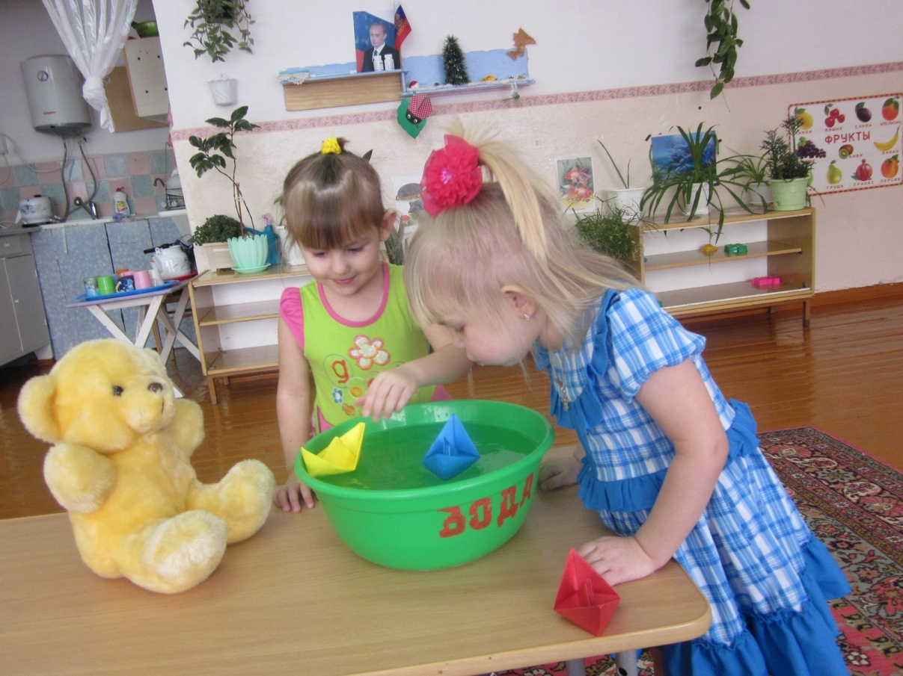
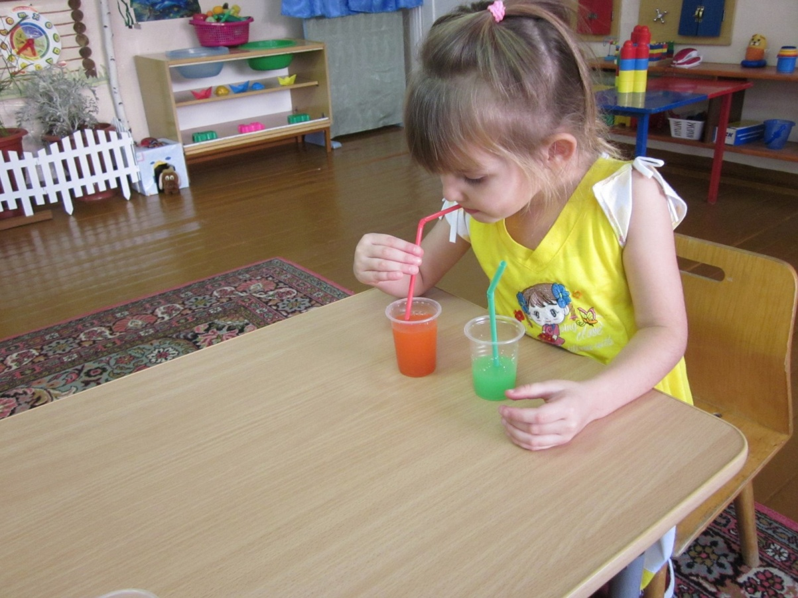
Носиком дышу, Дышу свободно, Глубоко и тихо- Как угодно.

Slide 11
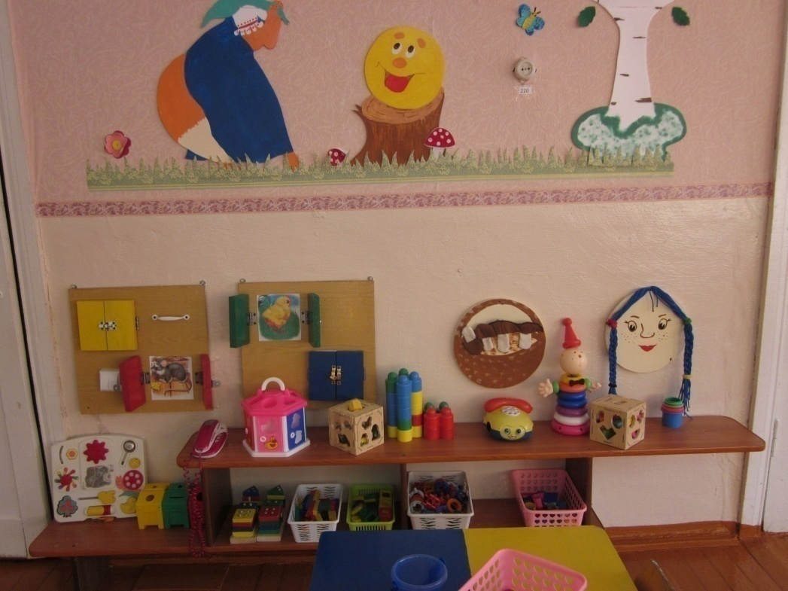
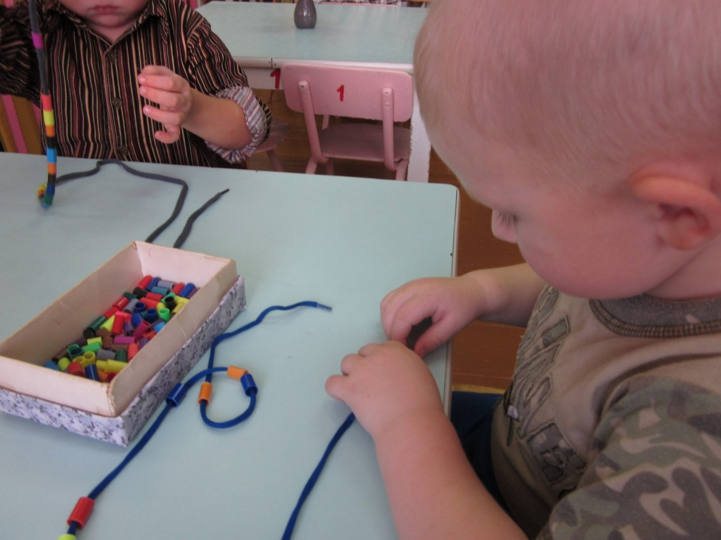
Ну-ка, пальцы за работу! Покажи свою охоту Резать клеить и плести, Рук умелых не найти!

Slide 12
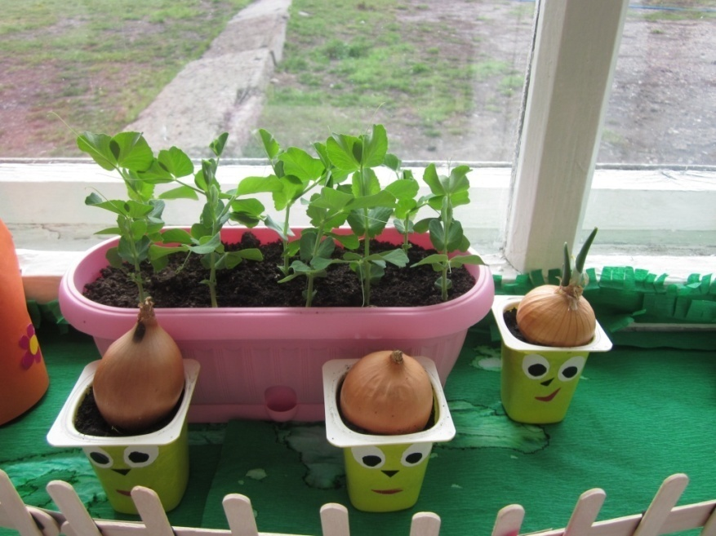
Уголок природы

Slide 13
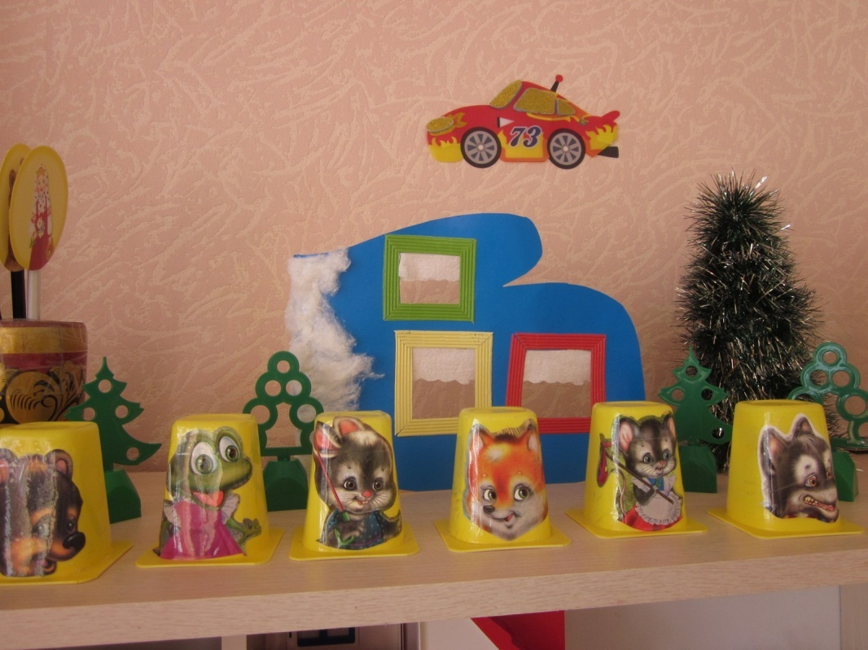
Наши любимые сказки

Slide 14
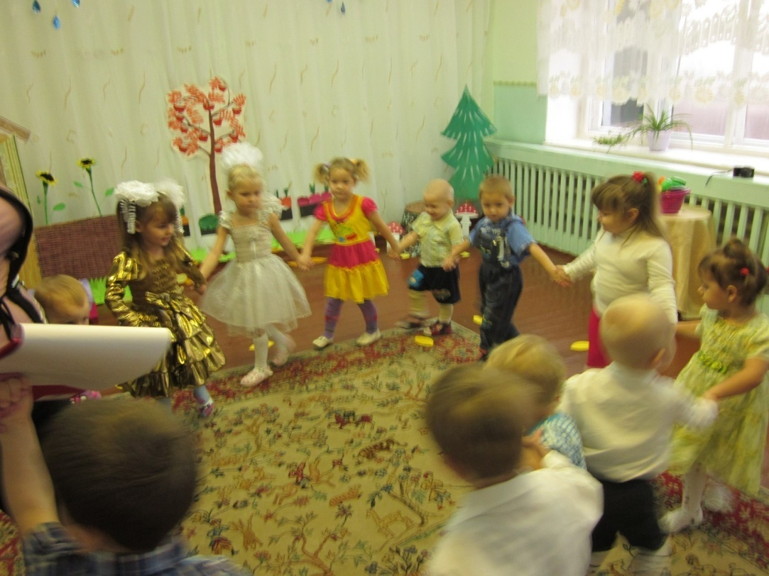
Праздники и развлечения

Slide 15
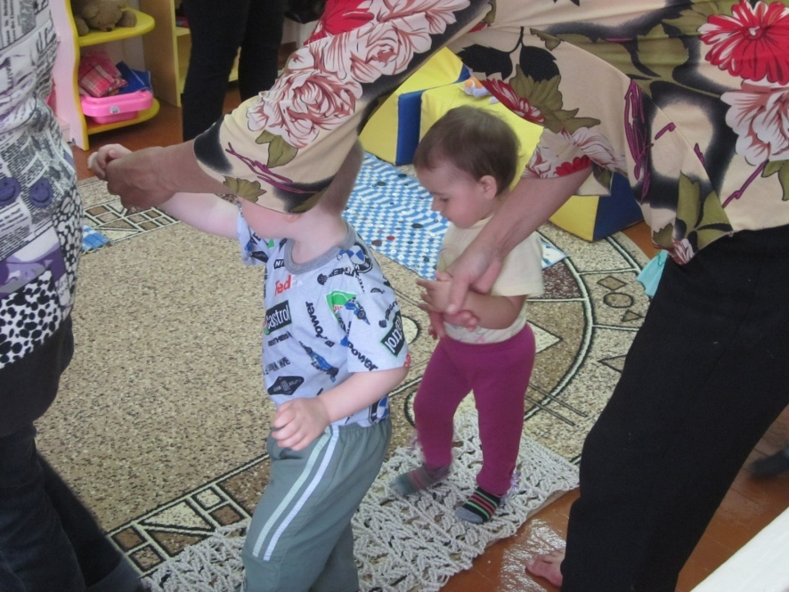
«Поиграй со мною, мама!»

Slide 16
Результат работы с родителями:
Быстрая и безболезненная адаптация детей к условиям детского сада.
Снижение заболеваемости.
Повышение уровня физического развития.
Положительного эмоционального самочувствия.

Slide 17
Уровень заболеваемости
Группа. год. | Пропущено дней по болезни | Зарегистрировано случаев болезни гриппа, ОРЗ,ОРВИ | Пропущено дней на 1 ребенка по болезни в течении года
2010 | 290 | 68 | 11,6
2011 | 280 | 49 | 11,2
2012 | 322 | 42 | 11,1

Slide 18
Спасибо за внимание

